Slide 1

Světlo
Kurz Preventivní konzervace
Metodické centrum konzervace
Technického muzea v Brně
Ing. Alena Selucká

Slide 2
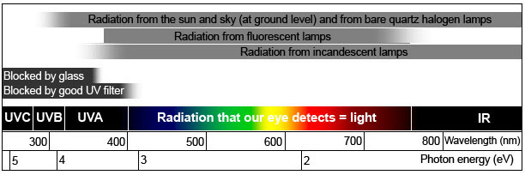
Podstata světla
Elektromagnetické záření – elektromagnetická energie (foton):
  Viditelné světlo: 380 – 780 nm
  Ultrafialové záření: (UV) – 100 – 380 nm
    UV-A: 315 – 400 nm ....průzkum pomocí fluorescence;
    UV-B: 280 – 315 nm;
    UV-C: 100 – 280 nm .... fluorescence, germicidní lampy
  Infračervené záření (IČ): 780 – 10 000 nm

Slide 3
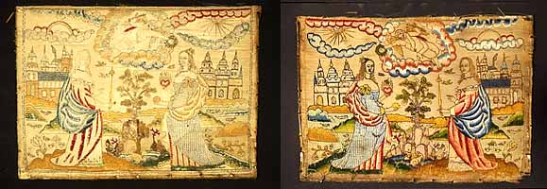
Poškození světlem
Fotochemické poškození (blednutí barev) – energie fotonů 2 – 3 eV
Fotomechanické poškození (strukturální změny) - energie fotonů > 3 eV, tj. UV záření: žloutnutí, křídovatění nátěrů, zeslabení/rozpad materiálů
Termodynamické poškození (dilatace materiálů) – účinek IČ, zahřívání povrchu materiálů, urychlení fotochemických reakcí
  Rozsah poškození závisí na:
    intenzitě osvětlení – E (lux)
    vlnové délce dopadajícího světla – (nm)
    celkové expozici (Mlxh/rok)
    charakteru materiálu
    aktuálním stavu materiálu (stupni poškození)
Tapisérie z 17. stol., vyblednutí barev po dlouhodobé expozici

Slide 4
Poškození světlem -(nejcitlivější materiály)
Textil – blednutí barev, křehnutí a rozpad materiálu
  Textil z období 19. stol. (anilínová barviva) – velmi náchylná na blednutí (purpurová, modrá, zelená)
Vodové barvy - organické pigmenty (rostlinného nebo živočišného původu), výrazné blednutí barev
  Jsou součástí i temperových barev, olejová vrstva je ale silnější a poskytuje větší ochranu proti světlu.
Papír – moderní novinový papír (vysoký obsah ligninu), žloutnutí, křehnutí a rozpad papíru
  Lignin je velmi náchylný na fotochemické poškození.

Slide 5
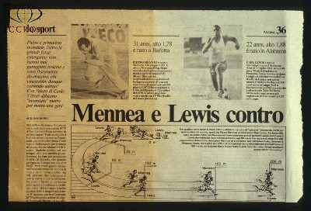
Poškození světlem
Novinový papír po 3 dnech expozice na přímém slunci (vlevo), ICCROM

Slide 6
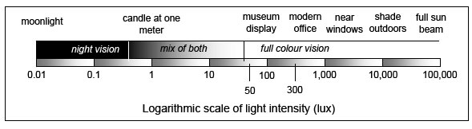
Definice pojmů
Intenzita ozáření (W. m⁻²): množství světelné energie dopadající na jednotku plochy
Intenzita osvětlení E (lux): plošná hustota světelného toku dopadající na jednotku plochy lm . m-2 [lx], měří se luxmetry
  Intenzita osvětlení klesá se čtvercem vzdálenosti od zdroje:
  Př.: Pozorovatel vnímá intenzitu osvětlení 100 lx ve vzdálenosti 1 m od zdroje; 25 lx ve vzdálenosti 2 m; 11 lx ve vzdálenosti 3 m.
  Intenzita osvětlení je tím nižší, čím šikměji dopadají paprsky na danou plochu.

Slide 7
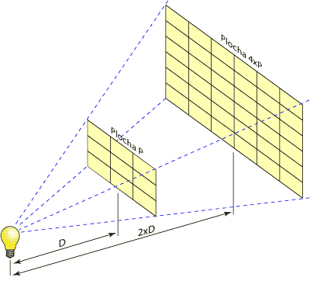
Definice pojmů – Zákon převrácených čtverců
  Intenzita osvětlení klesá se čtvercem vzdálenosti od zdroje:
  Př.: Pozorovatel vnímá intenzitu osvětlení 100 lx ve vzdálenosti 1 m od zdroje; 25 lx ve vzdálenosti 2 m; 11 lx ve vzdálenosti 3 m.

Slide 8
Definice pojmů
Světelná expozice: součin intenzity osvětlení (záření) a času, v praxi se měří v lx.h (klxh - kiloluxhodiny nebo Mlxh. megaluxhodiny)
  Dle recipročního principu platí: světelná expozice při 300 lx po dobu
  1 hod. je rovnocenná světelné expozici při 50 lx po dobu 6 hod.
Roční světelná expozice: Mlx.h/rok
Podíl UV záření: podíl UV záření v rámci světelného toku viditelného světla (µW/lm); měří se UV – metry, doporučená hodnota do 75 µW/lm (dnes již UV pod 50 µW/lm, s filtrací 5 – 10 µW/lm)

Slide 9
Příklad výpočtu světlené expozice
Vypočítejte světelnou expozici (lxhod.) u historické fotografie, která je vystavena 24 týdnů v muzeu, jenž je otevřené 6 hod. denně, 6 dnů v týdnu a dopadá na ni světlo 150 lx.
6 x 6 x 24 = 864 hod.
884 x 150 = 129 600 lxhod. = 129,6 klxh. = 0,1296 Mlxh.

Slide 10

Definice pojmů
Teplota chromatičnosti - barevná teplota - T_{c} (correlated colour temperature – CCT), (K) : charakterizuje spektrum viditelného světla, udává přechod z „teplé do studené oblasti
  Studené světlo má vyšší barevnou teplotu než teplé světlo!
  Teplota chromatičnosti je přímo úměrná tzv. relativnímu činiteli poškození!
    Empiricky stanovený činitel uvádějící míru poškození novinového papíru daným zdrojem světla v porovnání se zářením normalizované žárovky.
  Zdroje s Tc nad 6000 K vyzařují většinu své energie v oblasti pod 550 nm (modrá, fialová), zdroje s nízkou Tc v oblasti nad 550 nm (žlutá , oranžová, červená)
Obecně je pro muzejní exponáty upřednostňováno teplé světlo s Tc cca 2 800 K.

Slide 11
Definice pojmů
Index podání barev R_{a} (CRI – colour rendering index): hodnocení věrnosti barevného vjemu, který vznikne z daného zdroje porovnáním s denním světlem; pro muzejní exponáty min. CRI 85.
  CRI 0 – není možné rozeznat barvy; CRI 100 – přirozené podání barev
Hodnoty Tc a Ra bývají součástí typového označení zdrojů světla:
Př: 18W/840: příkon 18 W, Ra 80 – 89, Tc 4 000 K.

Slide 12
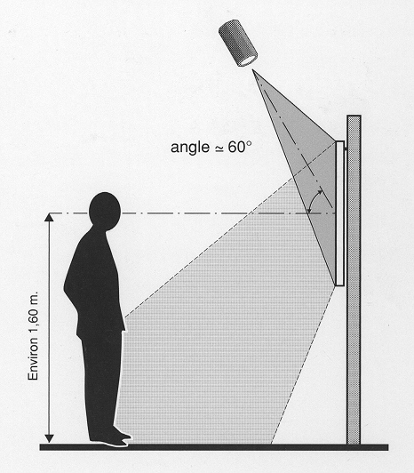
Správná pozice nasvícení exponátu

Slide 13
Citlivost muzejních předmětů na světlo
50 lux – textilie, všechny práce na papíře a pergamenu, vodové barvy, fotografie, kožešiny, malované a barvené dřevo, přírodovědné a botanické sbírky, apod.
150 lux – olejové a temperové barvy, polychromie, nebarvené dřevo, rohovina, kost, slonovina, apod.
300 lux – kámen, kovy, keramika, smalty, apod.
  Předměty složené z více materiálů jsou zařazovány do uvedených kategorií dle nejcitlivějších z nich.
  V případě požadavku na zvýšení intenzity osvětlení (malý kontrast, tmavý povrch, starší návštěvníci) může být hodnota luxů násobena činitelem 3 a zkrácena doba vystavení objektu (např. 50 x 3 = 150 lx).
  Poškození světlem je kumulativní a nevratné.

Slide 14
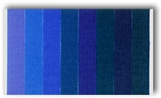
Kategorizace citlivosti muzejních předmětů dle ISO R105 – Blue Wool Standards
Právě rozlišitelné vyblednutí (just noticeable fade) JNF
stupně ISO | 1 2 3 | 4 5 6 | 7 8
expozice vyvolávající 1 JNF (Mlx.h) | 0,4 1,2 3,6 | 10 32 100 | 300 900
kategorie citlivosti | A - citlivé | B – středně citlivé | C - odolné
 | Textilie, papír, pergamen, vodové barvy .... | Olejové a temperové barvy, nebarvené dřevo, ... | Keramika, kámen, kov, ...

Slide 15
Celková expozice
1, 2 Mlxhod. = 1 200 000 lxhod. = 16 000 hod.(při 75 lx) = 380 týdnů (při 42 hod. výstavním týdnu) = cca 4 týdny /rok ….. JNF/100 let.
10 Mlxhod. = 10 000 000 lx.hod. =100 000 hod. (při 100 lx = 2 381 týdnů (při 42 hod. týdnu) = cca 10 týdnu/rok ….. JNF/250 let
300 Mlxhod. = 300 000 000 lxhod. = 3 000 000 hod. (při 100 lx) = 71 428 týdnů = 20 týdnů/rok … JNF/3 500 let

Slide 16
Doporučené maximální roční expozice světlem
 | Expozice vyvolávající 1 JNF (Mlx.h) | Celková expozice (lxh/rok) | Doba nezbytná pro 1 JNF (roky)
Kategorie A (ISO 1, 2, 3) | 1,2 Mlxh (ISO 2) | 4 týdny 12 000 lxh | 100
Kategorie B (ISO4,5,6) | 10 Mlxh (ISO 4) | 10 týdnů 42 000 lxh | 250
Kategorie C (ISO 7, 8) | 300 Mlxh (ISO 7) | 20 týdnů 84 000 lxh | 35 00
1 týden = 42 hod.;kategorie A – B při 75 lux; kategorie C při 100 lux
Stanoveno dle Montreálského muzea krásných umění, pro umělecká díla
na papíře
Stanovení maximální přípustné expozice pro daný materiál je subjektivní rozhodnutí a zodpovědnost odborného pracovníka!
Sledovány jsou pouze barevné změny a ne změny mechanických vlastností!

Slide 17
Doporučené hodnoty expozice pro sbírkové předměty TMB
Materiál | Teplota [°C] | Relativní vlhkost [%] | Světlo [lux] | Světelná expozice lxh/rok
Vysoce citlivé: hedvábí, nestálá barviva, grafická díla a fotografie | 18 ± 2 | 50 ± 5 | 50 | 12 000 (4 týdny)
Středně citlivé: textilie, papír, pergamen, vodové barvy, pastely, tisky a výkresy, miniatury, rukopisy, kožešiny, malované a barvené dřevo i useň, přírodovědné a botanické sbírky, apod. | 18 ± 2 | 50 ± 5 | 50 | 50 000 (12 týdnů)
Mírně citlivé: olejové a temperové barvy, nebarvené dřevo a useň, rohovina, kost, slonovina, některé plasty, apod. | 18 ± 2 | 50 ± 5 | 150 | 180 000 (24 týdnů)
Necitlivé: kámen, kovy, neglazovaná keramika, většina skel, většina minerálů (s omezením dlouhodobého silného osvětlení - smalty, drahé kameny, barevné glazury) apod. | 18 ± 2 | 45 ± 5 | 300 | bez omezení

Slide 18
Zdroje světla
denní světlo
žárovky
halogenové žárovky
zářivky
kompaktní zářivky
halogenidové výbojky
sodíko-xenonové a vysokotlaké sodíkové výbojky
LED (light emitting diode) osvětlení
optické kabely

Slide 19
Umělé osvětlení
Světelný zdroj | Množství UV (µW/lm)
Denní světlo | 400 – 1 500
Žárovka běžná | 70 - 80
Žárovka halogenová | 40 - 170
zářivka | 30 - 100
Výbojka halogenová vysokotlaká | 160 - 700
LED | pod 5

Slide 20
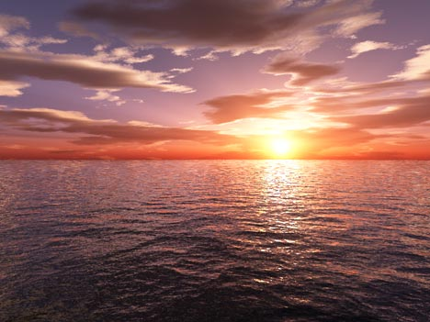
Denní světlo – přirozené sluneční
Vynikající podání barev Ra 100
Vysoká intenzita osvětlení
Kolísá barevná teplota od cca 3 000 do 12 000 K
Vysoký podíl UV záření 300 – 600 µW/lm
Těžko kontrolovatelná intenzita osvětlení

Slide 21
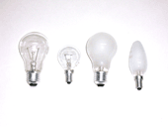
Žárovky
Vynikající podání barev – Ra 100
Nízký podíl UV záření – do 75µW/lm
Nízká cena
Barevná teplota v oblasti teplého světla 2700 – 2800 K
Velká výhřevnost – nehodí se do vitrín
Nízká životnost – v současné době jsou nahrazovány energeticky úspornými zářivkami (dle EU ukončen prodej žárovek do r. 2012)

Slide 22
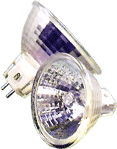
Halogenové žárovky
Halogenová žárovka je vylepšená klasická žárovka, která obsahuje příměs halogenu.
Vynikající podání barev Ra 100
Barevná teplota cca 3000 K
Vysoký podíl UV záření – 100 až 200 µW/lm
Halogenové žárovky jsou úspornější než ty klasické, až o 30%
Vyšší životnost (cca 2 000 hod.)
5x vyšší pořizovací cena

Slide 23
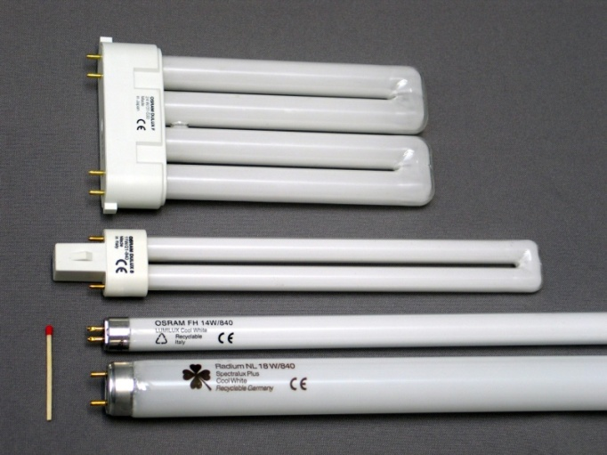
Zářivky
Horší podání barev – Ra 50-60; některé typy 90-95 ... „ploché světlo“
Barevná teplota – dle různých typů od 3000-6500 K
Podíl UV záření 75 – 100 µW/lm
Velká životnost (cca 10 000 hod.)
Velký měrný světelný výkon

Slide 24
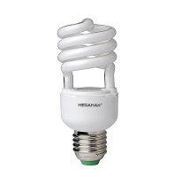
Kompaktní zářivky
Kompaktní zářivky = úsporné zářivky
Velká životnost (10 000 hod.)
Dobré podání barev Ra 85
Barevná teplota od 2700 – 5000 K
Podíl UV záření 100 – 150 µW/lm
Malá výhřevnost
Vyšší cena (cca 10 x vyšší než klasická žárovka)

Slide 25
Halogenidové výbojky
Světelné spektrum vzniklé obloukovým výbojem rtuťových par, zlepšené přidáním jodidu (popř. bromidu) kovu
Tc 3000 – 4000 K
Velká životnost – 5 000 – 10 000 hod.
Podání barev – různé (pod 65 až 90)
Výborné bodové světlo
Vysoký podíl UV záření
vysoký měrný světelný výkon

Slide 26
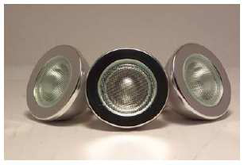
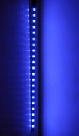
LED osvětlení
(light emitting diode)
Vysoce efektivní výbojový zdroj světla
Vysoká životnost (10 000 – 80 000 hod.)
Vynikající podání barev Ra 70 – 90
Barevná teplota – variabilní, cca 3000 – 3500 K
Nízký podíl UV záření 0 – 75 µW/lm
Malá výhřevnost
Vhodné do vitrín
Výborný bodový zdroj

Slide 27
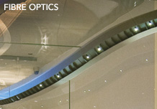
Optická vlákna – světlovodné kabely
Světlo je vedeno ze světelného generátoru (halogenová žárovka nebo vysokotlaká výbojka, stmívač, filtr) optickými vlákny
Nulový podíl UV záření
Velmi variabilní možnosti osvětlení
Bezpečné osvětlení - vhodné do vitrín
Vysoká cena

Slide 28
Kontrola světla, UV, IČ
Stanovit pravidla pro hodnoty osvětlení a UV záření
  Zařazení sbírek do kategorií dle jejich citlivosti vůči světlu
  Zavedení kritéria pro „rychlost vyblednutí“ (JNF) – 100, 30, 300, atd. .. let
  Určení max. přípustné doby expozice
  Zvážit možnost větších hodnot intenzity osvětlení (méně citlivé materiály) a zkrácení celkové doby osvitu (zlepšení kontrastu, návštěvy seniorů apod.)
Nevystavovat předměty v exteriéru
Vypínat zdroje osvětlení v nepřítomnosti návštěvníků (používat stmívače)
Přikrytí vitrín v nepřítomnosti návštěvníků
Umísťovat předměty mimo dosah přímého venkovního osvětlení
Oddělit světlé vstupní prostory od expozic adaptační zónou

Slide 29
Kontrola UV záření
Využívat odraženého světla od bílých stěn s nátěrem zinkové nebo titanové běloby (absorpce UV)
Používat UV filtry u zdrojů světla s vyšším podílem UV
Na okna používat záclony, závěsy, rolety, UV filmy:
  Tradiční silikátové sklo pohlcuje UV B a UV C; většinu UV A ale propustí.
  Vrstevné sklo (sendvič) spojení silikátového skla a fólie polyvinylbutyralu (pohlcuje až 99 % UV) – velmi odolné
  Desky plastů: polymethylmetakrylát (PMMA - Perspex) a polykarbonát (PC) – vitríny, ochrana obrazů – hrozí poškrábání
  Filmy plastů: polyethylentereftalát (PET) – pokrytí vnitřního povrchu oken (bezpečnostní, reflexní, UV absorbce apod.), životnost je závislá na technologii aplikace (lepení) cca 5 let i více

Slide 30
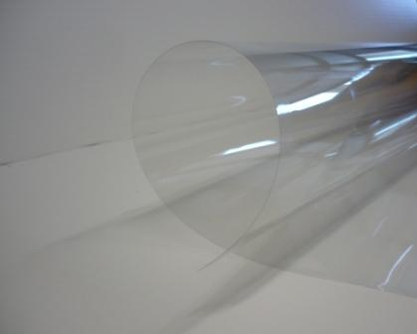

UV fólie
Polyesterová UV fólie Ceiba
Termoizolační fólie s UV absorbérem, fa Madico
Dům U Černé matky boží, NG.

Slide 31

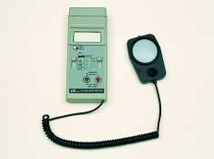
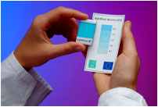
Měření osvětlení UV, IČ
Intenzita osvětlení – luxmetr, měří množství světla (lm) dopadající na jednotku plochy (m²)
Podíl UV záření – UV metry, měří množství energie svazku UV záření v každém lumenu světla ; intenzita UV záření (W/m2)
IČ záření – způsobuje zahřívání povrchu předmětů, lze zjistit jednoduše přiložením teploměru k měřenému povrchu
Celková expozice – měří se aktinometry (klxhod./rok); pro nízké úrovně osvětlení lze využít dozimetry Light Check

Slide 32
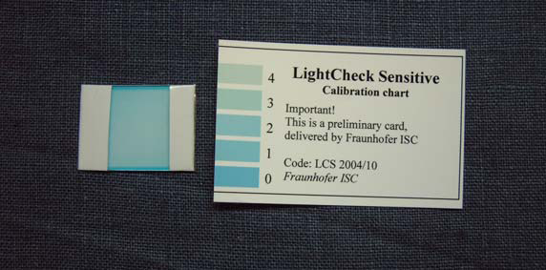
Light Check

Slide 33
Měření celkové expozice
LightCheck ® Ultra použitelné do maximálně 120 000 lx/h
(do vyblednutí)
LightCheck Ultra
osvit (lx.h)
4U
75 000 - 100 000
3U
45 000 - 75 000
2U
30 000 - 45 000
1U
5 000 - 30 000
0U
0 - 5 000

Slide 34
Měření osvětlení
LightCheck ® Sensitive použitelné do maximálně 400 000 lx/h
(do vyblednutí)
LightCheck Sensitive
osvit (lx.h)
4S
> 340 000
3S
200 000-340 000
2S
80 000-240 000
1S
60 000-100 000
0S
pod 60 000

Slide 35
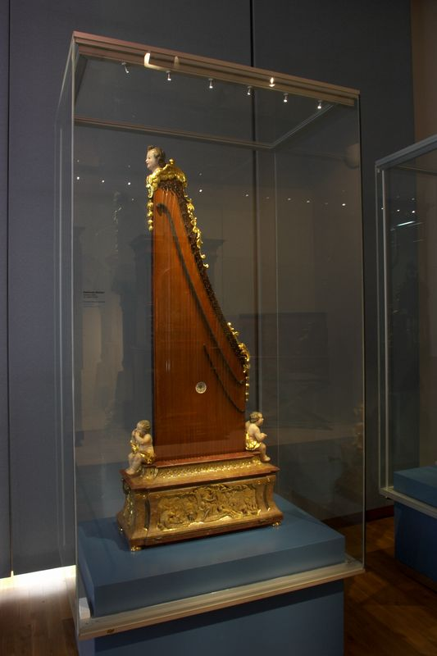
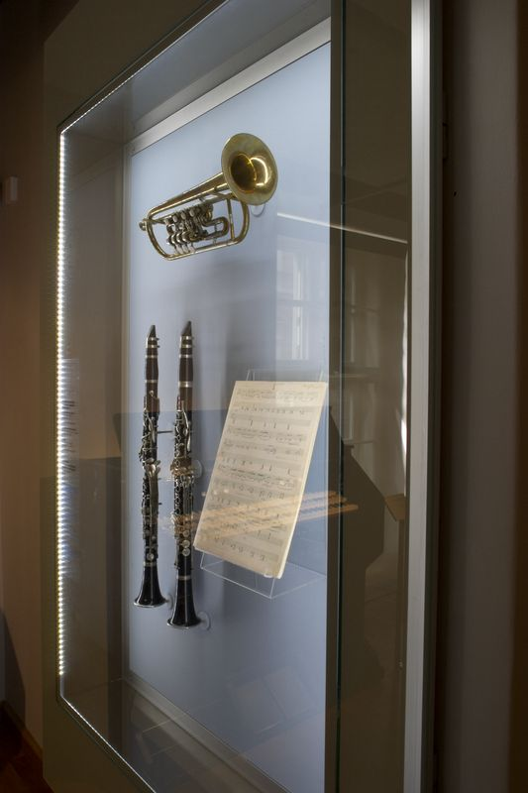
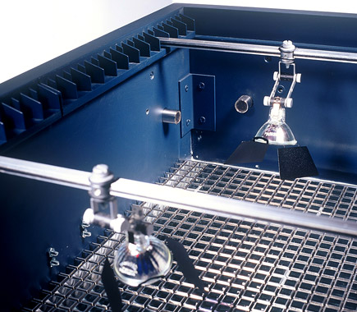
Příklady
vitrína s LED osvětlením; Muzeum české hudby NM
vitrína osvětlená optickými vlákny; Muzeum české hudby NM
řešení osvětlení mimo prostor vitríny přes rozptylovou mřížku

Slide 36
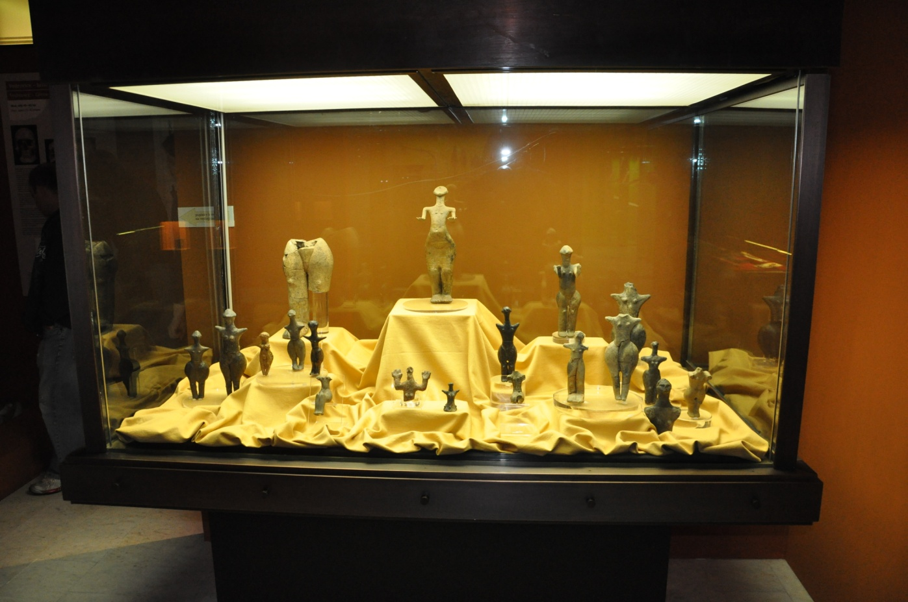
Příklady
Osvětlení exponátů - NM, Praha

Slide 37
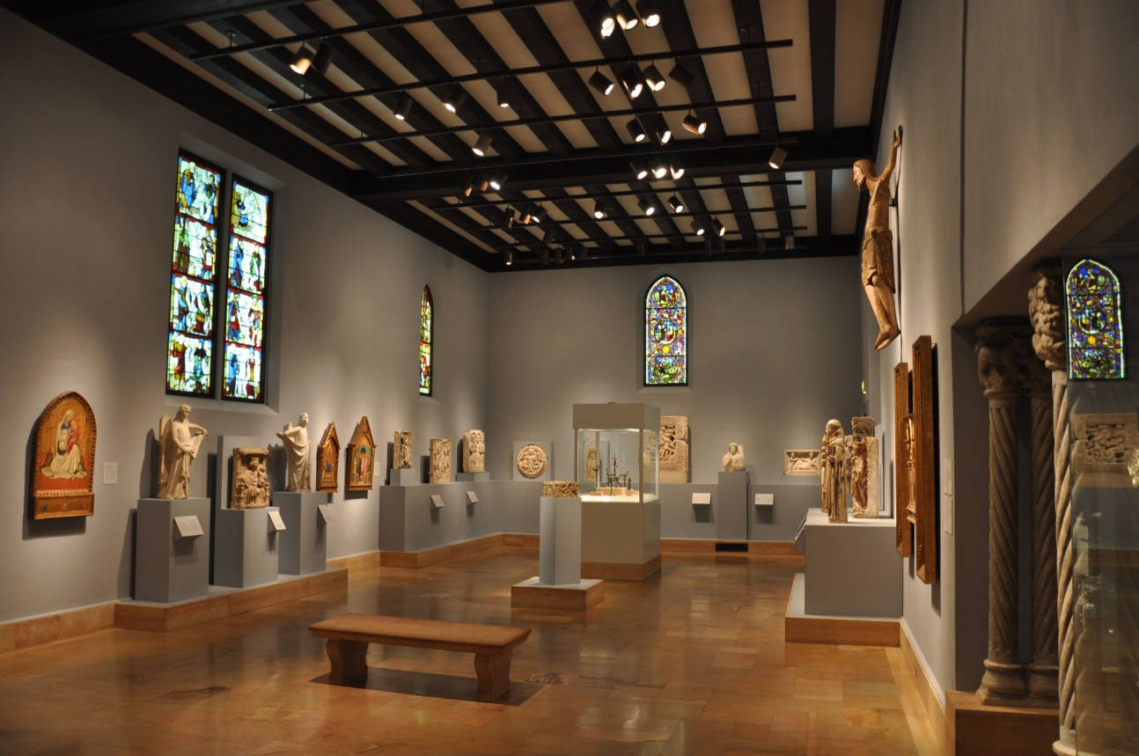
Příklady
Osvětlení exponátů - Nelson Atkins Museum

Slide 38
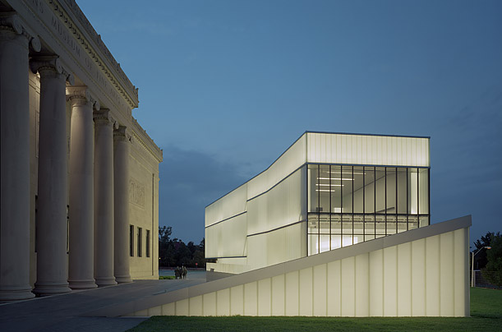
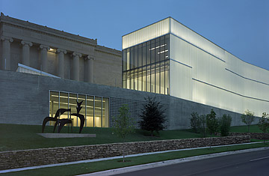
Příklady
Nelson-Atkins Museum of Art, Kansas City, USA; rekonstrukce 1999 – 12007, architekt Steven Holl

Slide 39
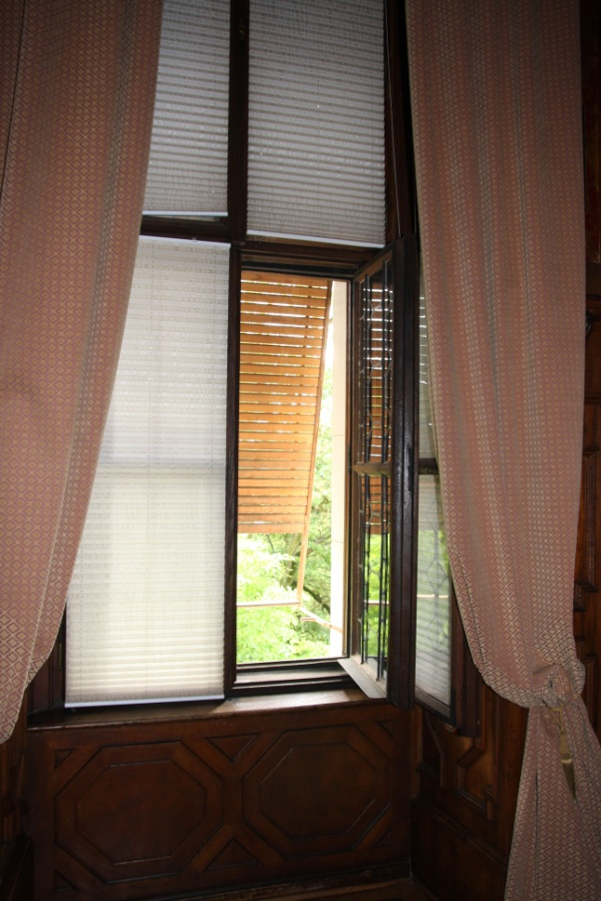
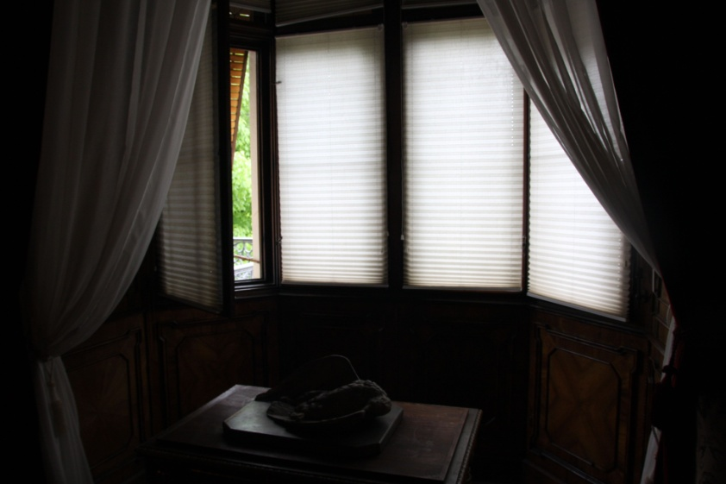
Původní/novodobé prvky odstínění
Ranní salón, SZ Hluboká

Slide 40
Literatura
Zelinger J.: Poškození muzejních sbírek vlivem světla a ochrana proti němu, Sborník přednášek z odborného semináře 6. – 8. 4. 2000, Národní muzeum, Praha, s. 37 – 55.
Preventivní ochrana sbírkových předmětů, Národní muzeum, Praha, 2000.
Mudroň L.: Osvětlení expozic muzeí a galerií, Artlite Studio, s.r.o., Světlo 2009/4.
Michalski S.: Light, Ultraviolet and Infrared, CCI, http:
Conserve O Gram, Choosing UV-Filtering Window Films, August 2004, Number 3/10.

